Slide 1
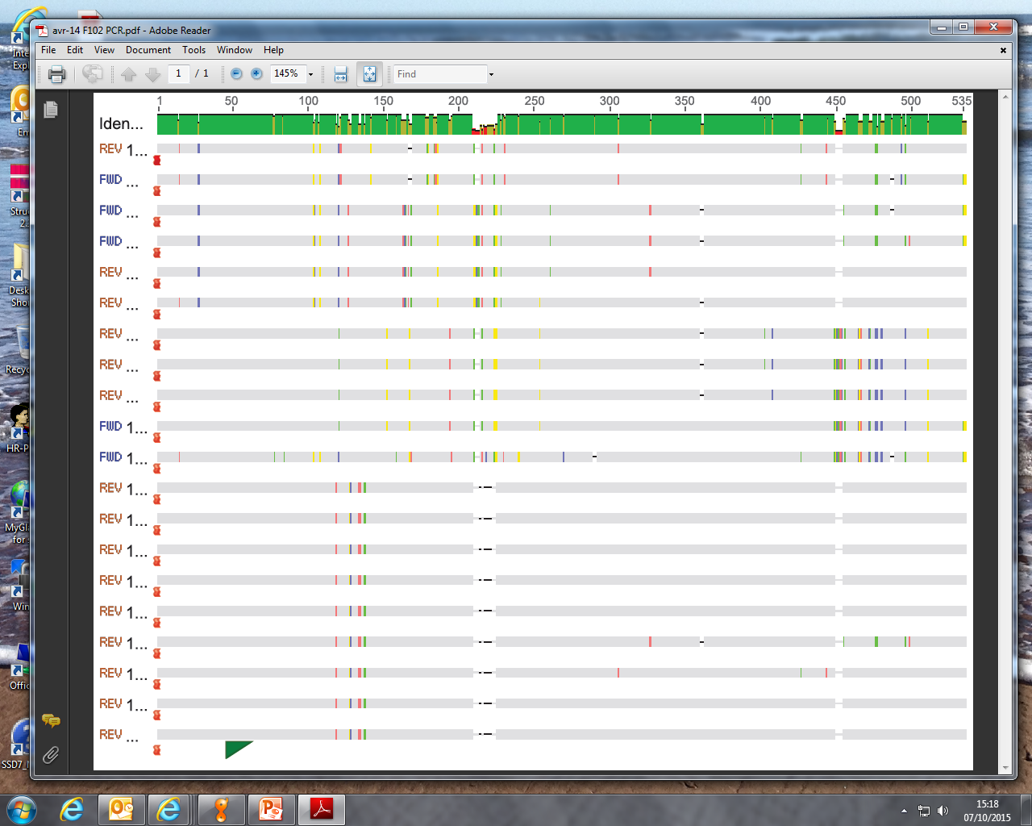
177 bp
ALLELE E
ALLELE B
ALLELE C
ALLELE A
PRIMER F4 PRIMER RsA
PRIMER RsnA

